Slide 1
LE PARTAGE DU MONDE, de l’an 200 av. JC à nos jours Esquisse d’une histoire géopolitique universelle Mardi 13 mai 2025 (13/15) Mardi 27 mai 2025 (14/15) 8ème période : 1815-1914 Europe et Russie à la conquête de l’Orient et de l’Asie 1853-1914 : Apogée des impérialismes et partage de l’Asie orientale Indes et Malaisie britanniques ; Indochine française ; Indes néerlandaises, Philippines américaines ; 1er empire japonais

Slide 2
8ème période : 1815-1914 Europe et Russie à la conquête de l’Orient et de l’Asie 1853-1914 : Apogée des impérialismes et partage de l’Asie orientale Indes et Malaisie britanniques ; Indochine française ; Indes néerlandaises, Philippines américaines ; 1er empire japonais
1860-1889 : En Chine, fin des révoltes populaires ; Malgré le rejet des conservateurs de la Cour, les réformateurs parviennent à développer une 1ère industrialisation
1860-1889 : Après les conventions de Pékin, début du règne de l’impératrice Cixi ; Malgré l’opposition des conservateurs de la Cour autour de Cixi, les réformateurs Zeng Guofan, Zuo Zongtang et Li Hongzhang lancent la 1ère industrialisation : arsenaux, compagnies de navigation, mines, chemins de fer, usines textiles, télégraphe
1864-1873 : Fin des révoltes populaires : Taiping, Nian, Miao et Hui musulmans ; A suivre…

Slide 3
1853-1889 : Au Japon, fin du shogunat des Tokugawa et restauration impériale ; L’ère Meiji : Ouverture forcée aux Occidentaux mais débuts réussis de la modernisation
1720-1800 : Développement économique et social du Japon des shoguns Tokugawa ; Grâce aux Hollandais de Nagasaki et au mouvement rangaku, hollandiste, intrusion des sciences et techniques européennes ; Augmentation de la production agricole ; Croissance démographique et urbaine ; Avec le mouvement des nativistes, développement d’une conscience nationale, d’un retour à l’ancien Japon, autour de l’empereur et non du shogun
1732-1845 : Surpopulation, retour des famines, révoltes paysannes et exode rural ; Echecs des réformes shogunales
1800-1850 : A l’ouest du Japon, essors et autonomies des fiefs tozamas : Satsuma, Choshu et Hizen
1808-1850 : Arrivées des Occidentaux ; Les baleiniers britanniques, français et américains sillonnent les mers du Japon et réclament le droit au ravitaillement ; Refus du pouvoir shogunal ; Le mouvement moderniste rangaku remet en cause l’ordre shogunal ; Après l’ouverture de la Chine, le Japon devient l’objectif des Occidentaux
1853-1855 : Au Japon, le commodore américain Matthew Perry arrive à Edo et impose au bakufu l’ouverture des ports japonais, malgré l’opposition des daimyos et de l’empereur Komei ; Traités de paix et ouvertures des ports à la Russie, la Grande-Bretagne, les Pays-Bas et la France
1858 : Les traités commerciaux avec les Occidentaux provoquent un dérèglement économique et une forte inflation
1858-1867 : L’empereur, sa cour et les daimyos du Sud-Ouest s’opposent aux intrusions étrangères ; Puis ils changent de politique : Accepter l’ouverture et la modernisation, et Tôbaku ! Faire tomber le bakufu
1866-1868 : La Révolution japonaise : Le shogun Tokugawa Yoshinobu renonce à son titre ; L’armée impériale s’empare d’Edo et les daimyos pro-shoguns du Nord capitulent
1868 : L’empereur Mutsuhito instaure l’ère Meiji : Le Japon s’ouvre et se modernise : Edo, capitale shogunale, devient Tokyo, la capitale impériale
1871-1873 : La mission Iwakura fait le tour du monde et visite les puissances occidentales : EU, GB, France et Russie ; Les grandes réformes de modernisation : Les han des daimyos deviennent des départements ; La société divisée en trois classes sociales : kazozu, ex-daimyos, shizoku ex-samouraïs et heimin, roturiers, mais égalité juridique des Japonais ; Scolarité obligatoire pour tous et université de Tokyo ouverte aux professeurs étrangers ; Armée de conscription ; Dans les campagnes, la rente foncière, plus lourde, remplace les redevances en riz
1872-1880 : Industrialisation : Dans un 1er temps, les usines d’Etat lancent des programmes d’industrialisation avant d’être privatisées, les zaibatsu
1889 : Une constitution sur le modèle prussien : Chambre des pairs et chambre des représentants élus au suffrage censitaire, un gouvernement responsable devant l’empereur qui conserve nominalement le pouvoir suprême ; A suivre…

Slide 4
1859-1874 : En Indochine, 1ère conquête française : Conquête de la Cochinchine ; Protectorat sur le Cambodge et le Viêt-Nam qui s’ouvre au commerce occidental
1830-1845 : A l’est de la péninsule, le Siam et le Viêt-Nam dominants étendent leurs influences : Partage du Laos : Les Siamois détruisent Vientiane et l’Annam intègre le Xieng Kouang ; Seul le Luang Prabang, vassal du Siam, parvient à se maintenir ; Au Cambodge, Siam et Viêt-Nam établissent un protectorat conjoint, avec à terme une menace de partage
1778-1820 : En Annam devenu Viêt-Nam, les Français, autour de l’évêque Pierre Pigneau de Behaine, aident Nguyen Anh à s’emparer du pouvoir ; Sous une suzeraineté chinoise, Nguyen Anh devient Gia Long, empereur du Viêt-Nam, capitale Hué, et il fonde la dynastie des Nguyen ; Développement du christianisme catholique, essentiellement au sud, en Cochinchine autour de Saïgon
1820-1841 : Sous les règnes de Minh Mang et Thieu Tri, les chrétiens sont persécutés ; Et malgré la défaite chinoise lors de la 1ère guerre de l’opium, le traité de Nankin et l’ouverture de la Chine, le Viêt-Nam reste fermé
1847-1856 : Sous le règne de Tu Duc, les persécutions antichrétiennes continuent ; A Paris, le parti colonialiste, catholiques, militaires et financiers, pousse Napoléon III à intervenir
1858-1863 : Lors de la 2nde guerre de l’opium, nouvelle défaite chinoise ; 1er traité de Tianjin et nouvelle ouverture de la Chine ; Après la défaite chinoise, les Français s’empare de Saïgon ; 1er traité de Saïgon : Le Viêt-Nam cède la Cochinchine qui devient la 1ère colonie française d’Asie orientale ; Le proche Cambodge, menacé par le Siam et le Viêt-Nam, passe sous protectorat français
1866-1868 : Pour trouver une route terrestre directe de Saïgon vers la Chine du Sud, l’expédition Garnier remonte le Mékong et entre en contact avec le Luang Prabang laotien, vassal du Siam ; Le Mékong n’étant pas navigable, les Français reportent leurs ambitions sur le Fleuve Rouge et Hanoi
1872-1874 : A la suite d’incidents sur le Fleuve Rouge avec des commerçants français, les Français s’emparent de Hanoi ; 2nd traité de Saïgon : Ouverture du Fleuve Rouge et des ports au commerce étranger ; La France impose son protectorat, mais le Viêt Nam, toujours vassal, demande l’aide militaire de la Chine, créant ainsi une ambiguïté dangereuse ; A suivre…

Slide 5
1846-1914 : Au sud de l’Insulinde, après la conquête du nord de Sumatra, et notamment d’Aceh, et la conquête de la partie orientale de l’archipel, les Hollandais contrôle la totalité de l’Indonésie
1874-1912 : Naissance de la Malaisie britannique, un ensemble hétéroclite : Colonie des Straits Settlements, Penang, Malacca et Singapour ; Les sultanats de la Fédération malaise, les rajas blancs de Sarawak, la compagnie de Nord-Bornéo et le sultanat de Brunei deviennent des protectorats
1839(-1890) : Naissance du Bornéo britannique ; James et Charles Brook, les Rajahs blancs, obtiennent du sultan de Brunei, la souveraineté sur le Sarawak
1846-1863 : 1ère conquête de la partie orientale de l’archipel : Nord de Bali ; Royaume bugi de Bone au sud de Célèbes ; Sultanat de Banjarmasin au sud de Kalimantan
1858-1874 : Conquête du nord de Sumatra
1858-1872 : Soumissions des sultanats de Deli et de Siak
1869-1874 : La conquête du sultanat d’Aceh : Victoire hollandaise mais début d’une longue guérilla
1874 : Traité de Pangkor : Selangor et Perak mis sous tutelle britannique ; Grâce à l’aide et au pouvoir croissant des résidents, les sultans reprennent un contrôle pérenne et les activités minières et commerciales reprennent leurs croissances
1880-1888 : Les sultanats de Negeri Sembilan, Johore et Pahang passent sous protectorat britannique
1896-1909 : Les sultanats de Perak, Selangor, Pahang et Negeri Sembilan regroupés dans la Federated Malay States ; Traité GB-Siam de Bangkok : Les sultanats sous suzeraineté siamoise, Kedah, Perlis, Kelantan et Terengganu, ainsi que le sultanat de Johore en 1914, passent sous contrôle britannique
1884-1914 : 2nde conquête de la partie orientale de l’archipel : Nouvelle-Guinée occidentale ; Petites Îles de la Sonde : Lombok, sud de Bali, Sumbawa, Florès, Timor occidental ; Centre de Kalimantan ; Nord de Célèbes ; Moluques ; Seul le Timor oriental reste portugais ; Environ 200 souverains locaux des Indes néerlandaises prêtent allégeance aux Pays-Bas
1877-1912 : Le Bornéo britannique devient un protectorat de la Couronne
1877-1885 : Au Nord-Est de Bornéo, naissance de la British North Borneo Company (BNBC), compagnie à charte ; Accord entre la Grande Bretagne et l’Espagne,
et frontière maritime entre Nord-Bornéo britannique et les îles Sulu appartenant aux Philippines espagnoles
1886-1912 : Le protectorat britannique de Bornéo : Sarawak, sultanat de Brunei et Bornéo du Nord ; Accord entre la Grande Bretagne et les Pays-Bas, et
frontière entre Nord-Bornéo et Kalimantan (Sud-Bornéo) des Indes néerlandaises

Slide 6
1875-1912 : En Chine, face aux impérialismes occidentaux, de la grande récession à l’aliénation ; Fin des Qing et naissance de la république de Chine ; L’impérialisme japonais en mer de Chine : Îles Kouriles et Ryükyü, Taïwan, sud de Sakhaline, Liaodong, Corée
1875-1876 : Début de l’impérialisme japonais : Îles Kouriles ; Conquête des îles Ryükyü ; Raid sur Taiwan ;
1880-1885 : Défaite chinoise contre le protectorat français au Viêt-Nam et 2ème Traité de Tianjin
1894-1895 : Défaite contre le Japon et traité de Shimonoseki : Taiwan cédé au Japon ; La Corée indépendante
1898-1905 : Politique des territoires à bail et des concessions, la curée : Qingdao aux Allemands ; Liaodong et Port-Arthur aux Russes ; Weihai et extension de Hong-Kong aux Britanniques ; Kouang-Tchéou-Wan aux Français
1902-1910 : Défaite de la Russie et nouvelle expansion japonaise : Sud de Sakhaline, Liaodong et Port-Arthur pris aux Russes ; Annexion de la Corée
1898-1912 : L’échec de la guerre des boxers met fin à la dynastie des Qing ; Avènement de la république de Chine de Sun Yat-sen
1881-1909 : L’Indochine conquise et partagée entre la Birmanie britannique à l’ouest et l’Union indochinoise française à l’est ; Au centre, le Siam indépendant devient un Etat-tampon entre Britanniques et Français
1881-1893 : La 2nde conquête française de l’Indochine : Guerre contre la Chine et conquête du Viêt-Nam ; Guerre contre le Siam et conquête du Laos
1887-1899 : Naissance de l’Union indochinoise : Colonie de Cochinchine ; Protectorats du Cambodge, de l’Annam, du Tonkin et du Laos
1853-1885 : A l’ouest, la Birmanie est conquise par les Britanniques
1896-1909 : Accord franco-britannique : Le Siam reste indépendant et devient un Etat-tampon entre Birmanie britannique et Indochine française ; Cessions de territoires à l’est et au sud
1871-1901 : La lutte anticoloniale des nationalistes philippins contre l’Espagne se termine par la conquête et l’annexion des Etats-Unis
1871-1892 : Malgré les progrès économiques et sociaux, les discriminations se maintiennent et les dépossessions de terres au profit des mestizos provoquent la colère des Indios ; Naissance et échecs des mouvements nationalistes : Le mouvement réformiste de José Rizal ;
Le Katipunan révolutionnaire d’Andres Bonifacio et Emilio Aguinaldo
Avril-juin 1898 : Sous la présidence américaine de William McKinley, guerre hispano-américaine et défaite de l’Espagne ; A Manille, Emilio Aguinaldo proclame l’indépendance des Philippines
Juillet 1898-Mars 1899 : Les EU vainqueurs à Cuba ; L’Espagne vend les Philippines pour 20 millions de dollars ; Le 1er Congrès philippin promulgue une constitution mais le Sénat américain approuve l’annexion des Philippines
1899-1901 : Répression et fin du mouvement indépendantiste ; Le président Emilio Aguinaldo est arrêté par le général Arthur MacArthur, père de Douglass MacArthur ; Fin de la 1ère République philippine

Slide 7
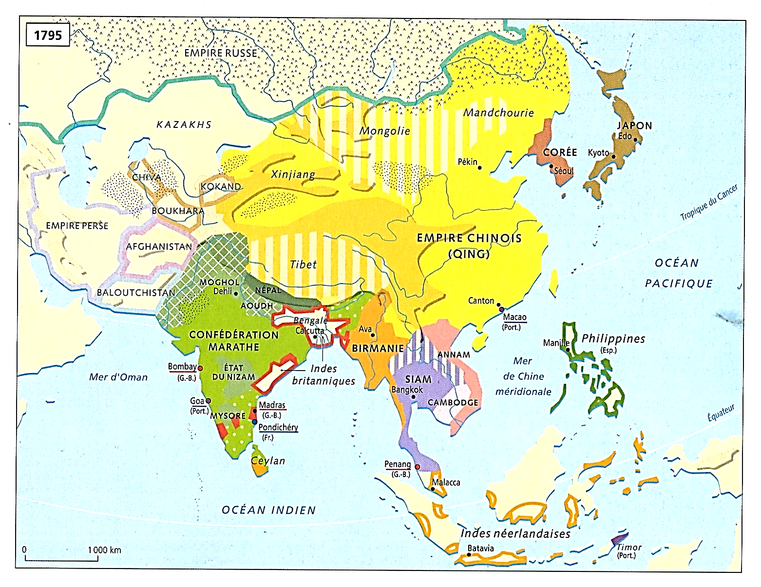
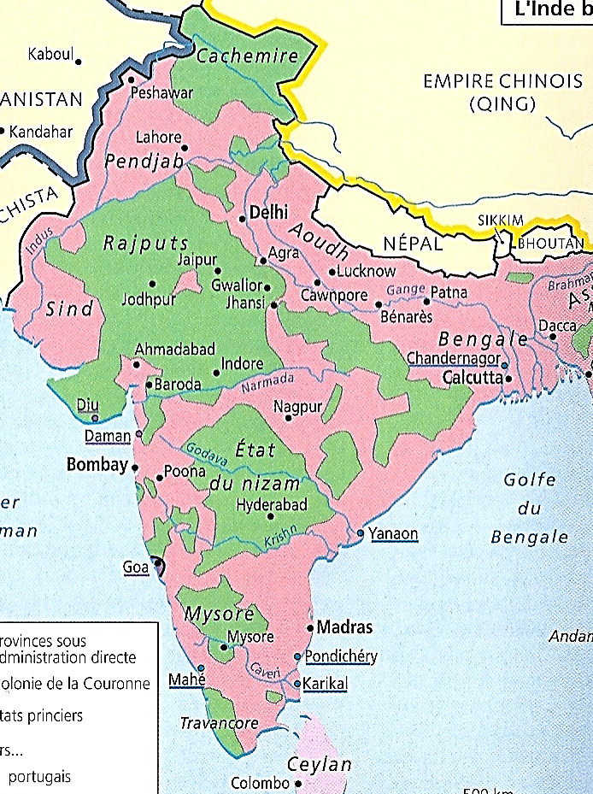
1860-1889 : En Chine, fin des révoltes populaires ; Malgré le rejet des conservateurs de la Cour, les réformateurs parviennent à développer une 1ère industrialisation
1860-1889
4
4
4
4
5
4
8
4
4
3
2
1

Slide 8
1860-1889 : Après les conventions de Pékin, début du règne de l’impératrice Cixi ; …
*1860 : Une Chine toujours en crise…
Les conventions de Pékin closent la série des traités inégaux
Mais dans le pays, les révoltes populaires perdurent
Et à la cour de Pékin, les têtes changent…
*1861 : Mort de l’empereur Xianfeng
Son fils Tongzhi (5 ans) lui succède
Et deux personnages apparaissent…
- Sa mère Cixi (ex-5ème concubine de Xianfeng)
Assure la régence en tant qu’impératrice douairière
Elle domine la cour ; Et elle la dominera jusqu’à sa mort en 1908
- Son oncle le prince Gong
Prend la tête des mandchous réformateurs
*Avec un double-objectif un peu contradictoire…
- Maintenir l’Empire et son ordre traditionnel immuable
- Et le renforcer en faisant appel aux technologies occidentales…
QING
1616-1912
Qianlong
1735-96
Jiaqing
1796-1820
Daoguang
1820-50
Xianfeng
1850-61
Cixi
1861-1908
Wanzhen
Sœur de Cixi
Yixuan
Yixin
Prince Gong
Tongzhi
1861-75
Guangxu
1875-1908
Xiafeng
Puyi
1908-12

Slide 9
1860-1889 : … Malgré l’opposition des conservateurs de la Cour autour de Cixi, les réformateurs Zeng Guofan, Zuo Zongtang et Li Hongzhang lancent la 1ère industrialisation : arsenaux, compagnies de navigation, mines, chemins de fer, usines textiles, télégraphe
*1861 : Le prince Gong lance la modernisation de l’Empire
Et pour cela, deux politiques…
a) S’accorder à l’extérieur avec les étrangers
NB : Les Occidentaux, satisfaits des traités de 1860, sont prêts
A soutenir un régime rénové susceptible de rétablir l’ordre
Ainsi, ils aident les Chinois contre les Taiping
b) S’appuyer à l’intérieur…
- Sur les mandarins réformateurs confucéens…
L’auto-renforcement : Zeng Guofan, Zuo Zongtang et Li Hongzhang
- Mais aussi sur les marchands chinois
Qui se sont enrichis grâce à l’ouverture du commerce
Les maiban ou compradores
- Et enfin, sur les étudiants chinois
Envoyés à l’étranger, EU, GB, Allemagne, France, pour se former
*1860 : Le Take off chinois…
QING
1616-1912
Qianlong
1735-96
Jiaqing
1796-1820
Daoguang
1820-50
Xianfeng
1850-61
Cixi
1861-1908
Wanzhen
Sœur de Cixi
Yixuan
Yixin
Prince Gong
Tongzhi
1861-75
Guangxu
1875-1908
Xiafeng
Puyi
1908-12

Slide 10
1860-1889 : … Malgré l’opposition des conservateurs de la Cour autour de Cixi, les réformateurs Zeng Guofan, Zuo Zongtang et Li Hongzhang lancent la 1ère industrialisation : arsenaux, compagnies de navigation, mines, chemins de fer, usines textiles, télégraphe
*1865-68 : Arsenaux à Shanghai et Fuzhou 1^{ères} canonnières chinoises
*1872 : Compagnie chinoise des bateaux à vapeur
*1877-79 : Mines et chemin de fer
A Kaiping, à l’est de Pékin
*1881 : Télégraphe Shanghai-Tianjin
*1889 : Usines textiles à Shanghai
*Et dans le même temps
Fin des révoltes…

Slide 11
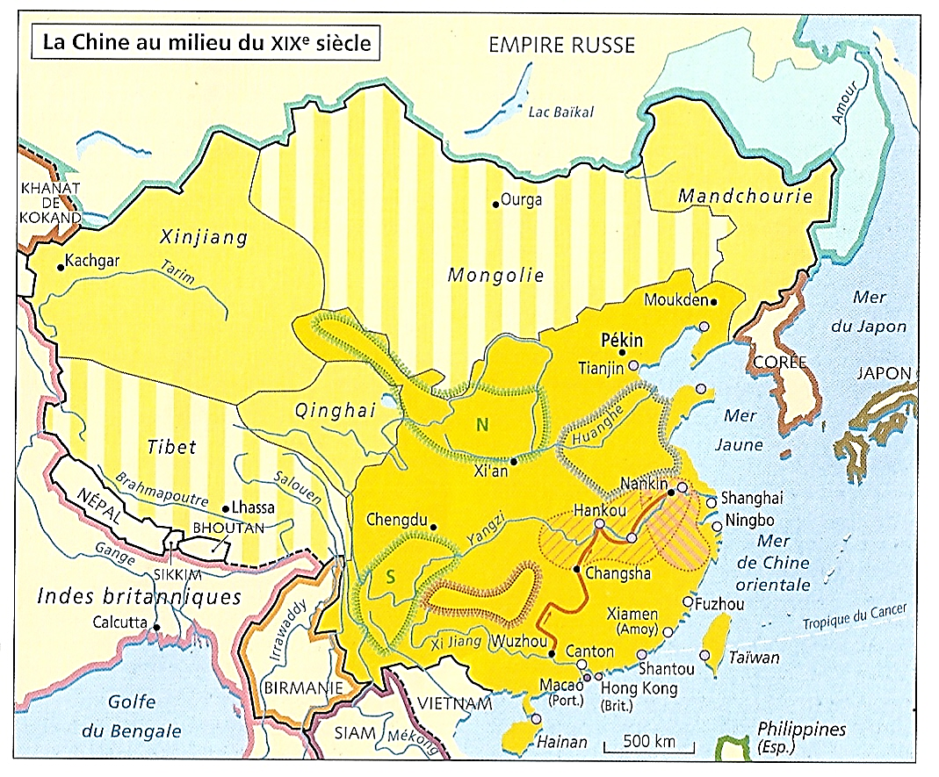
1864-1873 : Fin des révoltes populaires : Taiping, Nian, Miao et Hui musulmans
*1864-73 : Fin des révoltes…
a) 1864 : D’abord les Taiping…
*Les Occidentaux de Shanghai
Aident les Chinois
*Dans Nankin encerclé
Le Tian Wang des Taiping, Hong Xiuquan Se suicide…
NB : Des ex-Taiping deviennent pirates
En Indochine, les Hos, Pavillons Noirs
Et se mettront au service du Viêt-Nam Contre les Français ; A suivre…

Slide 12
1864-1873 : Fin des révoltes populaires : Taiping, Nian, Miao et Hui musulmans
b) Puis les autres révoltes…
- 1868 : Les Nians
Paysans révoltés du bas-Huanghe
- 1872 : Au sud, les Miaos du Guangxi
Peuple révolté contre la colonisation
Des Chinois han ; Et enfin…
- 1873 : Les Hui
Musulmans du Sichuan et du nord
*Bilan en quatre points…
H
N
H
M

Slide 13
a) 1860-90 : Une modernisation difficile
Car les réformateurs ont dû tout à fois…
- Moderniser et industrialiser le pays
- Mettre fin aux soulèvements et faire face aux menaces extérieures : effort militaire
- Faire face à une chute démographique
De 410 millions en 1850 à 350 millions en 1875 ; Certes, cela a soulagé une économie paysanne en manque de terres
Mais sa restauration devient la priorité
- Faire face à un déficit financier obligeant A s’endetter auprès des banques étrangères
Ou, réflexe ancien, à taxer non pas la paysannerie, mais l’industrie naissante
*Et tout cela dans un contexte
De politique intérieure difficile
A la Cour et dans les provinces..

Slide 14
b) 1875 : A la Cour, à Pékin
Mort de Tongzhi
Son cousin Guangxu (3 ans) lui succède
Cixi va mettre toute son intelligence
Et sa ruse à se maintenir au pouvoir…
*Et contrairement à la cour du Japon au même moment, la cour chinoise
Dirigée par Cixi, vit repliée sur elle-même
- Elle ne comprend pas
L’urgence des réformes ; Et même…
- Comme l’opinion publique
Elle rejette l’industrialisation
Qui crée du chômage
Et facilite l’emprise des capitaux étrangers
*Enfin..
Daoguang
1820-50
Xianfeng
1850-61
Cixi
1861-1908
Wanzhen
Sœur de Cixi
Yixuan
Yixin
Prince Gong
Tongzhi
1861-75
Guangxu
1875-1908
Xiafeng
Puyi
1908-12

Slide 15
c) Dans les provinces, à cause des guerres intérieures
Qui ne se terminent qu’en 1873…
*Les gouverneurs régionaux
Qui se sont imposés lors des campagnes de répression
Disposent maintenant de leurs armées et de revenus Et ils peuvent s’opposer au pouvoir central
NB : Notamment en s’accaparant les recettes fiscales
*1870 : Pékin ne perçoit plus qu’un quart
Des impôts et taxes commerciales
*Donc, contrairement au Japon au même moment
Il n’y a ni pouvoir central fort, ni ressources régulières
J. Germet, Histoire de la Chine, p. 339
d) Mais malgré tout cela…
Les fonctionnaires promoteurs d’industries modernes
Sont parvenus à des résultats tangibles (…)
Et jusqu’en 1894, le niveau des techniques industrielles est à peu près le même en Chine qu’au Japon
Germet, p. 341
*A suivre… ; Mais reprenons de la hauteur…

Slide 16
*A partir des années 1860…
Pour répondre aux crises multiples
Troubles intérieurs et menaces extérieures
La Chine se modernise ; A suivre…
*Mais dans le même temps…
Aux périphéries de l’Empire
La situation devient instable…
a) Au Nord-Est, en Mandchourie encore chinoise ; Et au Nord-Ouest, au Xinjiang…
La pression russe se renforce
*A revoir…
b) Au sud, en Indochine tributaire
Débutent les pressions françaises
*A revoir…
c) Et enfin, à l’est, le Japon
Concomitamment à la Chine
Les pressions occidentales redoublent
Pour l’obliger à s’ouvrir
*Le Japon…
Revenons au XVIIIe siècle, à l’ère Edo
Celle des shoguns Tokugawa…

Slide 17
1853-1889 : Au Japon, fin du shogunat des Tokugawa et restauration impériale ; L’ère Meiji : Ouverture forcée aux Occidentaux mais débuts réussis de la modernisation
1853-1889
4
4
4
4
6
5
4
8
4
4
3
2
1

Slide 18
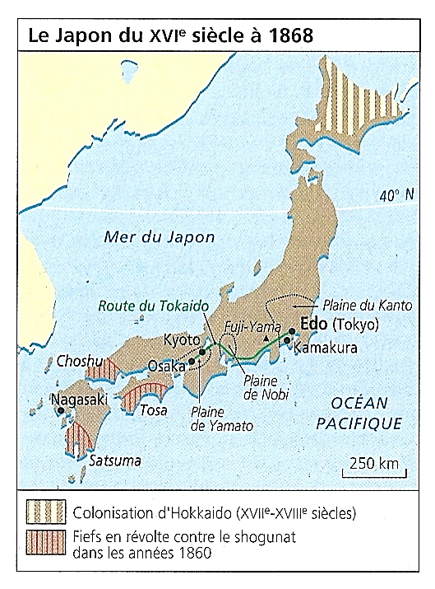
1720-1800 : Développement économique et social du Japon des shoguns Tokugawa ; Grâce aux Hollandais de Nagasaki et au mouvement rangaku, hollandiste, intrusion des sciences et techniques européennes ; …
*Aux XVIIIe-XIXe siècles, le Japon des shoguns Tokugawa
*Pour comprendre
Un état des lieux en cinq points…

Slide 19
1720-1800 : Développement économique et social du Japon des shoguns Tokugawa ; Grâce aux Hollandais de Nagasaki et au mouvement rangaku, hollandiste, intrusion des sciences et techniques européennes ; …
1) 1720 : Après moins un siècle de fermeture relative
NB : 1613-41 : Le sakoku
Timide retour de l’ouverture
Avec notamment un nouvel attrait pour l’Europe…
*1720 : Le danger du christianisme paraît lointain
Et le shogun Tokugawa Yoshimune lève l’interdit sur les livres européens
NB : Exception faite des œuvres religieuses, évidemment
*Outre l’apport de ces nouveaux livres hollandais traduits en Japonais
Des contacts plus étroits sont établis avec les Hollandais de Nagasaki…
Et un mouvement intellectuel, le rangaku, hollandistes, apparaît
Ainsi qu’un corps de techniciens : armurerie, fonderie
Constructions navales, cartographie, astronomie, médecine
Rencontre entre le Japon, la Chine et l'Occident
Shiba Kōkan (1747-1818)

Slide 20
1720-1800 : … Augmentation de la production agricole ; Croissance démographique et urbaine ; Développement d’un marché national ; …
2) 1850 : Un Japon qui est prêt pour entrer dans la modernité…
*Durant la période Tokugawa, grâce à une longue période de paix
Et uniquement avec ses propres forces
Le Japon, avant le retour des Européens
Est déjà entré dans un cycle de croissance économique…
*Quatre points…

Slide 21
1720-1800 : … Augmentation de la production agricole ; Croissance démographique et urbaine ; Développement d’un marché national ; …
a) Une croissance de la production agricole…
En 1600, de 18 millions de kokus de riz à 25 millions en 1700 (1 koku = 150 kg) NB : 40 % à 50 % sont prélevés par les daimyos et le bakufu, gouvernement central à Edo
b) Une croissance démographique et urbaine…
- De 13 millions d’habitants en 1600 à 33 millions en 1750
- Edo avec 1 million d’habitants ; Et Kyoto et Osaka avec 500 000 habitants
Sont devenus des énormes centres de consommation
c) La paix et la suppression des péages permet
Le développement d’un marché unique national
d) Grâce à tout cela : croissance agricole, croissance démographique croissance de la demande et marché national
Développement d’une industrie, rurale et domestique
Et d’une classe marchande riche et entreprenante
NB : Ajouté à cela une langue et une culture communes
*Par conséquent, au XIXe siècle…
Et contrairement aux autres puissances asiatiques
Le Japon sera prêt à encaisser le choc de l’impérialisme européen...

Slide 22
1720-1800 : … Avec le mouvement des nativistes, développement d’une conscience nationale, d’un retour à l’ancien Japon, autour de l’empereur et non du shogun
3) 1750 : Grâce cette unité politique et économique de la période d’Edo
Une conscience nationale s’est éveillée chez les intellectuels
Notamment autour du mouvement nativiste fondé par Motoori Norinaga (1730-1801)
*Mouvement contre le shogunat autoritaire et son confucianisme
Pour un retour à la Voie ancienne et au shinto de l’ancien Japon
Une sorte d’état pur non pollué par la pensée chinoise
PF Souyri, Nouvelle histoire du Japon, p. 412
Et centré non pas sur la personne du shogun honni
Mais sur celle de l’empereur, véritable vestige du 1er Japon…
*Donc…

Slide 23
1720-1800 : … Avec le mouvement des nativistes, développement d’une conscience nationale, d’un retour à l’ancien Japon, autour de l’empereur et non du shogun
4) 1800 : Un shogunat de plus en plus remis en cause
Et l’ordre politique et social imposé en 1600 par les shoguns Tokugawa
La division en classes étanches, n’est plus respecté…
Des samouraïs désargentés épousaient des héritières, filles de marchands. De riches paysans devenaient des notables locaux.
Richesse et pauvreté des nations, David Landes, pp. 485-508
*Cependant…

Slide 24
1732-1845 : Surpopulation, retour des famines, révoltes paysannes et exode rural ; Echecs des réformes shogunales
5) Comme en Chine…
Poussée démographique, absence de nouvelles terres
Ce qui provoque…
- Un retour des famines : 1732, 1775, 1783 et 1833-37
- Des révoltes des paysans sans terre contre les seigneurs et les propriétaires
- Et enfin, un exode rural qui finit par asphyxier les villes
*Face à cette situation…
Le bakufu tente de mettre en place des réformes qui échouent…
- Réforme de l’ère Kansei (1794-1801)
- Réformes des finances de Mizuno Tadakuni (1839-45)
*En revanche, celles initiées dans les fiefs des daimyos tozamas réussissent
Et notamment au sud-ouest
*Trois exemples…

